Slide 1
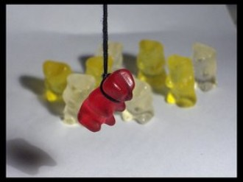
Prevence šikany
Preventivní program na ZŠ

Slide 2
Projekt zpracovaly:
Hana Byrtusová
Petra Pilchová
Eva Čtvrtníčková
Erika Liškutínová
Markéta Kopečná

Slide 3
Anotace:
Tento projekt obsahuje důležité informace pro žáky, které se týkají vymezení problému šikana.
Dále projekt obsahuje aktivity se zaměřením na rozvoj sociálních dovedností, tvořivého myšlení, sebevědomí a seberealizaci a rozvoj dovedností řešit životní problémy.

Slide 4
O projektu:
Projekt je určen pro žáky 6. ročníku ZŠ
Jedná se o krátkodobý projekt v rozsahu 3 hodin.
Cílem je uvědomit příčiny šikany, jejich důsledky a vliv na vývoj osobnosti dítěte i celého kolektivu.

Slide 5
V tomto projektu se snažíme zapojit všechny kompetence.
Kompetence k učení
Kompetence k řešení problémů
Kompetence komunikativní
Kompetence sociální a personální
Kompetence občanská
Kompetence pracovní

Slide 6
Průřezová témata a vzdělávací oblasti
Výchova ke zdraví
Občanská výchova
Výtvarná výchova
Dramatická výchova
Český jazyk

Slide 7
Harmonogram:
Úvod do problematiky- prezentace
Aktivity
        Malování
        Divadlo
        Video
        Myšlenková mapa
Závěr

Slide 8
Otázka:
Co je to šikana?

Slide 9
ŠIKANA
Ministerstvo školství, mládeže a tělovýchovy vymezilo tuto problematiku takto:
„Šikanování je jakékoliv chování, jehož záměrem je ublížit jedinci, ohrozit nebo zastrašovat jiného žáka, případně skupinu žáků. Je to cílené a obvykle opakované užití násilí jedincem nebo skupinou vůči jedinci či skupině žáků, kteří se neumí nebo z nejrůznějších důvodů nemohou bránit. Zahrnuje jak fyzické útoky v podobě bití, vydírání, loupeží, poškozování věcí druhé osobě, tak i útoky slovní v podobě nadávek, pomluv, vyhrožování či ponižování. Může mít i formu sexuálního obtěžování až zneužívání. Šikana se projevuje i v nepřímé podobě jako nápadné přehlížení a ignorování žáka či žáků třídní nebo jinou skupinou spolužáků.“

Slide 10
Otázka:
Myslíte, že šikana je jen mezi dětmi ve škole?
Nebo může být i jinde?

Slide 11
Odpověď:
Školní šikana
Šikana na pracovišti – mobbing a bossing
Šikana v armádě
Kyberšikana

Slide 12
Otázka:
Může být šikana trestný čin?

Slide 13
Odpověď:
Ten, kdo se dopustí šikany, může být obviněn z těchto trestných činů:
trestný čin omezování osobní svobody (podle § 231)
trestný čin vydírání (podle § 235)
trestný čin útisku (podle § 237)
trestný čin loupeže (podle § 234)
trestný čin ublížení na zdraví (podle § 221)
trestný čin poškozování cizí věci (podle § 257)
trestný čin znásilnění (podle § 241), či pohlavního zneužívání (podle § 242).

Slide 14
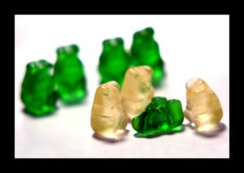
Děkujeme za pozornost
Nikdy se neotáčej zády k těm, co tvou pomoc potřebují, neboť až ji budeš potřebovat ty, otočí se k tobě zády jiní!!!

Slide 15
Zdroje:
http://www.kapezet.cz/admin/data/articleFiles/33/soubor_4276204.pdf
http://www.policie.cz/clanek/prevence-sikana.aspx
http://www.kapezet.cz
http://www.sikana.cz
http://www.varianty.cz/download/pdf/pdfs_12.pdf
http://www.msmt.cz/vzdelavani/skolskareforma/klicove-kompetence

